Slide 1
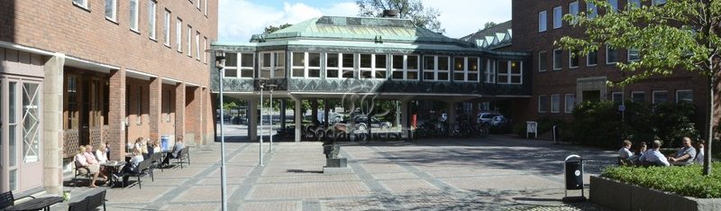
Var bor terminologen?
Terminologins plats i en stor organisation
Carl Strömbäck

Slide 2
Två myndigheter
Socialstyrelsen
  da. Sundhedsstyrelsen
  fi. Institutet för hälsa och välfärd (THL)
  is. Embætti landlæknis
  no. Helsedirektoratet
Arbetsförmedlingen
  da. Styrelsen for Arbejdsmarked og Rekruttering
  fi. Arbets- och näringsbyrån (TE-toimisto)
  is. Vinnumálastofnun
  no. NAV
Notes:
Ungefärliga motsvarigheter i andra länder.
Kommer att jämföra SoS och AF.
Skillnader i förutsättningarna.
Reflektera över var terminologin passar in i en organisation.
Skandinviska

Slide 3
Terminologiarbete sker alltid
En organisation har alltid en terminologipolicy
Terminologiarbete sker alltid i någon form
  Frågan är bara hur strukturerat
Notes:
Terminologiarbete sker alltid betyder två saker.
Melander: Ett land har alltid en språkpolitik.
På samma sätt har en organisation alltid en terminologipolicy.
Det är en policy att inte göra något strukturerat.
Om inte jobbet görs samlat kommer medarbetarna att göra jobbet själva:
Ta fram ordlistor
Strukturera information
Förhålla sig till svåra termer när de skriver
Jobbet sker, men kallas kanske inte terminologi

Slide 4
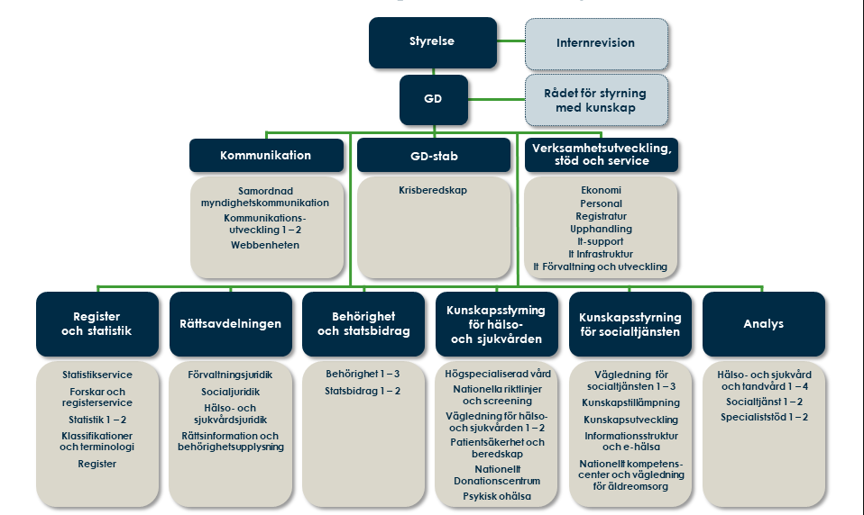
Terminologiarbete sker överallt
Socialstyrelsens organisationsstruktur
Notes:
På Socialstyrelsen har terminologiverksamheten varit placerad på olika avdelningar.
Tidigare rätts, nu statistik. Kanske en ny i framtiden. Alltid sammankopplat med klassifikationer.

Slide 5
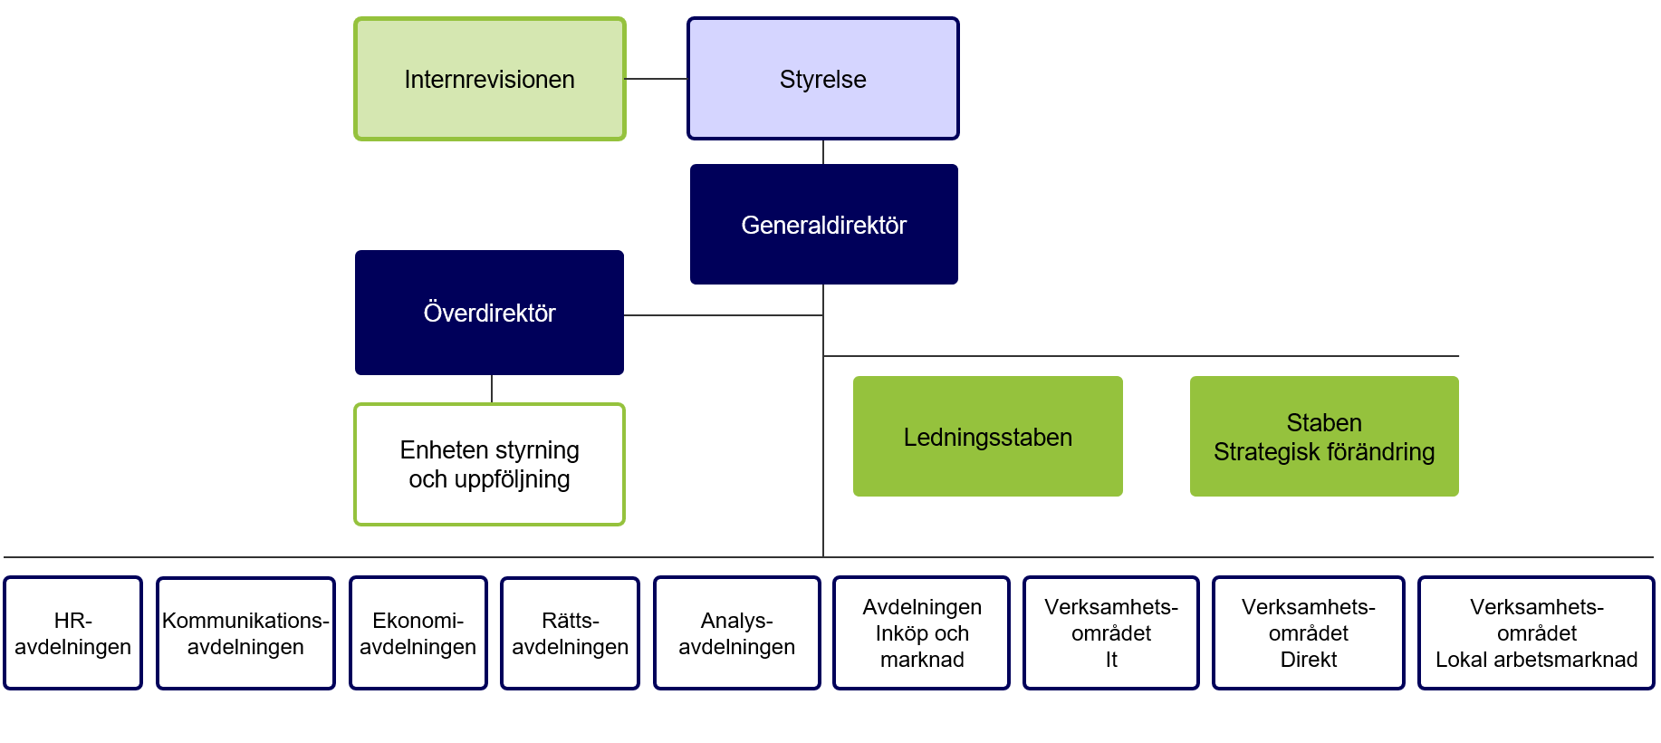
Terminologiarbete sker överallt
Arbetsförmedlingens organisationsstruktur
Notes:
Det här innebär att terminologi skulle kunna finnas i vilken cirkel som helst.
Jag jämför bara mellan KOM och ”någon annanstans”. Och då blir frågan …

Slide 6
Är terminologi en språkfråga?
Den kognitiva världen
begrepp
Den ”verkliga” världen
Den språkliga världen
termer
referenter
definitioner
Notes:
Om man ser terminologi som en språkfråga är det naturligt att sätta den på kommunikationsavdelningen.
På ett sätt ja: Det handlar om ord. Resultatet av terminologiarbete används i kommunikation. Resursen finns i den språkliga världen.
Tetraedern och världarna
På ett sätt nej: Begreppsutredning handlar framför allt om andra saker.
Vi analyserar verkligheten och hur vår hjärna uppfattar den. Språket kommer in i slutet. Arbetet sker i de andra hörnen.
Om vi måste jobba mycket i den språkliga världen är det för att någon annan har varit där när de inte ska.
Terminologiska diskussioner börjar ofta i språket, och terminologen måste försöka flytta den till de andra världarna. ”Ska DET heta x eller y …”
När någon vill byta term är det ofta för att de egentligen vill byta begrepp.
Att se terminologi som en språkfråga kan förstärka detta.
När andra än terminologer gör terminologiarbete blir det ofta bra i referent och begrepp, även definition, men termen kan ha förbättringspotential. Ofta är det bara en kod, för man har inte gjort det för kommunikation.
Så svaret är nja.
Men när man ska placera terminologifunktionen någonstans kan man inte säga nja. Man måste välja: KOM eller inte.

Slide 7
Terminolog på kommunikations-avdelningen
Svårare att nå in
  Relevanta samarbetspartner finns på andra avdelningar
Lättare att nå ut
  Bra resurser för att få ut rekommendationer
Notes:
Om man ska ha terminologen på KOM så har det för- och nackdelar.
Svårare att nå in:
De processer där terminologen vill in och påverka ligger på andra avdelningar.
Informationsmodellering
Rättsavdelningen
Dock: Var man än sitter sitter man bara på ett ställe. Och då blir det svårt att komma in på de andra.
Lättare att nå ut:
När man väl har en rekommendation har man tillgång till kommunikationsavdelningens resurser för att införa den.
Det är kommunikationsavdelningen som äger språket.
Extern kommunikation går genom kommunikationsavdelningen.
Dock: IT har ju typiskt organisationen i ett järngrepp. Skulle kunna vara ett alternativ.

Slide 8
Så: Var ska terminologen bo?
Beror på:
  organisationskultur
  organisationens storlek
  status hos terminologiverksamheten
  status hos språkverksamheten
  målgrupp – extern/intern
  och mycket mer …
Notes:
Organisationskultur – hur mycket samarbetar man mellan avdelningar?
Organisationens storlek – i en stor organisation är det kanske bäst att sitta på en avdelning som ska stödja andra
Status hos terminologiverksamheten – om det är etablerat spelar det mindre roll, som på Socialsyrelsen
Status hos språkarbete – får kommunikationsavdelningen igenom sina rekommendationer?
Målgrupp – extern/intern – kan slå åt båda hållen. På SoS har vi en stor extern målgrupp men sitter bra utanför KOM
Man kanske ska ha terminologer på flera avdelningar?

Slide 9
Förutsättningar – Socialsyrelsen
Extern målgrupp
  Personal inom hälso- och sjukvård och socialtjänst
  Beslutsfattare
  Forskare
Etablerad terminologiverksamhet
  Välkänd inom myndigheten och ute i landet
Tydligt uppdrag att arbeta med terminologi
  Socialsyrelsens intstruktion nämner terminologiarbete
  Enskilda uppdrag från regeringen
Notes:
Extern målgrupp skulle kunna vara argument för placering på KOM. Men de jobbar mest med kommunikation till allmänheten.

Slide 10
Förutsättningar – Arbetsförmedlingen
Intern målgrupp?
  Personal på myndigheten
  Leverantörer
  Översättare
Ny terminologiverksamhet
  Okänd inom myndigheten
Inget tydligt uppdrag om terminologi
  Förutom språklagen
Notes:
Leverantörer: Företag som sköter matchning, coachning, utbildning.

Slide 11
Tack!
carl.stromback@socialstyrelsen.se

